Slide 1
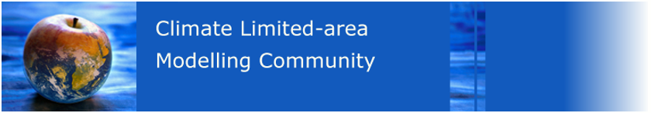
Региональное моделирование климата и экстремальных явлений погоды – использование суперкомпьютерных технологий
с.н.с. к.г.н. Платонов В.С., проф. д.г.н. Кислов А.В., м.н.с. Варенцов М.И., ст.преп. к.г.н. Константинов П.И., проф. д.ф.-м.н. Ривин Г.С.
Кафедра метеорологии и климатологии, Географический факультет МГУ имени М.В.Ломоносова
Проект Octoshell: vplatonov

Slide 2
План доклада
Актуальность задачи прогноза климата высокого разрешения
Основные принципы моделирования климата. Региональная модель COSMO-CLM.
Постановка численных экспериментов.
Основные результаты, полученные в рамках различных проектов.
Выводы и перспективы дальнейших исследований.

Slide 3
Региональное климатическое моделирование с помощью модели COSMO-CLM
Объект исследования – климатическая система
Специфические особенности решения задачи геофизической гидродинамики для атмосферы численными методами:
- Невязкая жидкость (Re >> 1), вязкость только у зон контакта – возникновение пограничного слоя с особыми свойствами, турбулентный обмен теплом, энергией, импульсом
- Соотношение вертикального и горизонтального масштабов – приближение гидростатики, квазиплоские движения
- Стратификация – требует детального описания термодинамических процессов, радиационных и нерадиационных потоков тепла; вертикальный обмен
- Водяной пар – в трёхфазном состоянии, требует сложной термодинамики неадиабатических процессов, образование облаков и осадков, влияние на радиационные потоки
- Вращение Земли – квазигеострофичность, влияние силы Кориолиса во вращающейся системе на динамику атмосферы
При помощи региональной климатической модели COSMO-CLM решаются актуальные задачи моделирования изменений климата на Европейской территории России, в Арктическом бассейне и других районах земного шара.

Slide 4
Методическая основа моделирования климата.
Моделирование погоды и климата основано на численном решении уравнений гидротермодинамики (Навье-Стокса, примитивные уравнения, Рейнольдса), реализованном на основе технологий параллельного программирования.
Решение подобных задач требует значительных вычислительных ресурсов, возможных только на суперкомпьютерных комплексах!
Моделирование климата. Современное состояние проблемы требует повышенной детализации описания физических процессов в климатической системе, в первую очередь определяемых комплексными характеристиками подстилающей поверхности.
Основной путь решения – региональные модели, детализирующие результаты расчётов более грубых, глобальных моделей.
Важнейшие задачи – обеспечение гидрометеорологической информацией слабо освещенных регионов, оценка происходящих изменений климата и окружающей среды, трендов метеорологических параметров и повторяемости экстремальных явлений, детализированный прогноз климата и др.

Slide 5
Физико-математическая основа моделирования климата
Уравнения гидротермодинамики для вязкой сжимаемой жидкости, влажной атмосферы, на вращающейся Земле.
Представлены в виде уравнений Навье-Стокса → примитивные уравнения → осреднение, уравнения Рейнольдса
Невозможность аналитического решения системы уравнений гидротермодинамики подразумевает применение конечно-разностных методов.
Уравнения в окончательном виде после
осреднения по Рейнольдсу – пример из модели COSMO
Уравнения Навье-Стокса в исходном виде

Slide 6
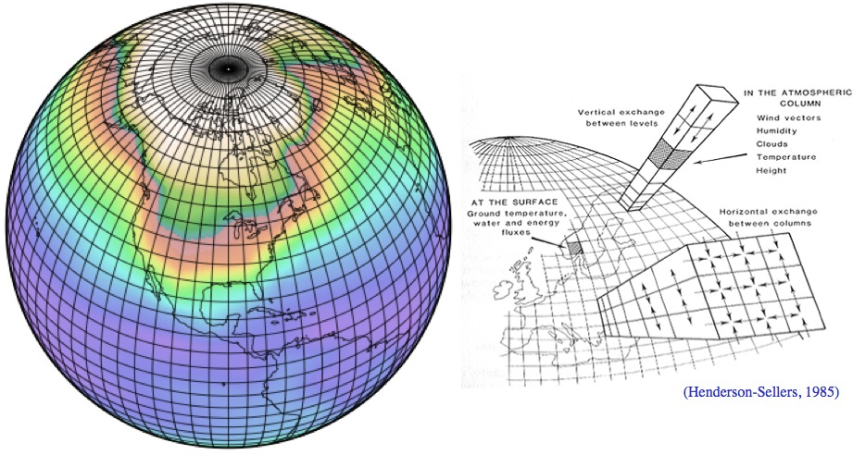
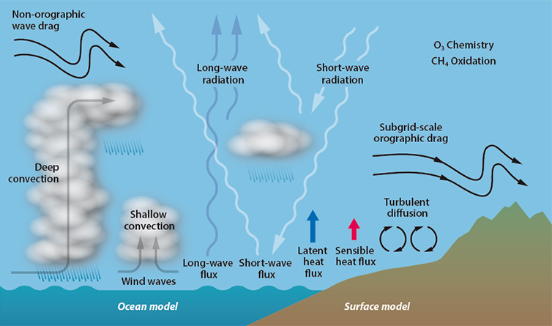
Шаг сетки. Явное описание и параметризации.
Конечно-разностные схемы предполагают сеточные методы решения. Таким образом, возникает понятие шага сетки модели. Оно также определяет минимальный масштаб атмосферных процессов, которые можно описать явно, или разрешить (т.е., разрешение модели).
В правых частях уравнений возникают члены, описывающие процессы меньших порядков и масштабов, которые параметризуются. При этом они играют важнейшую роль в воспроизведении метеорологического режима приземного слоя.
(примеры: конвекция, потоки тепла и влаги, радиационный перенос, турбулентность, волны, облакообразование, процессы в почве и др.)

Slide 7
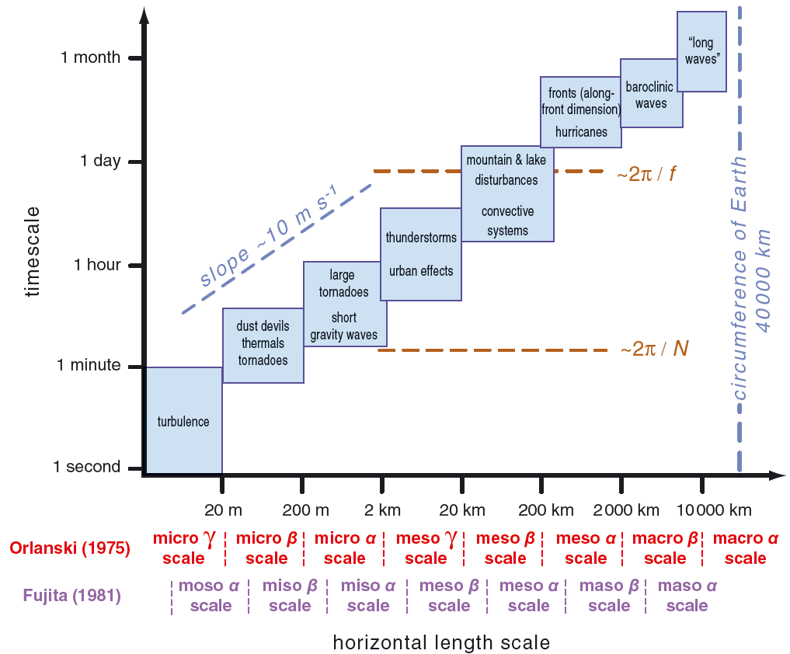
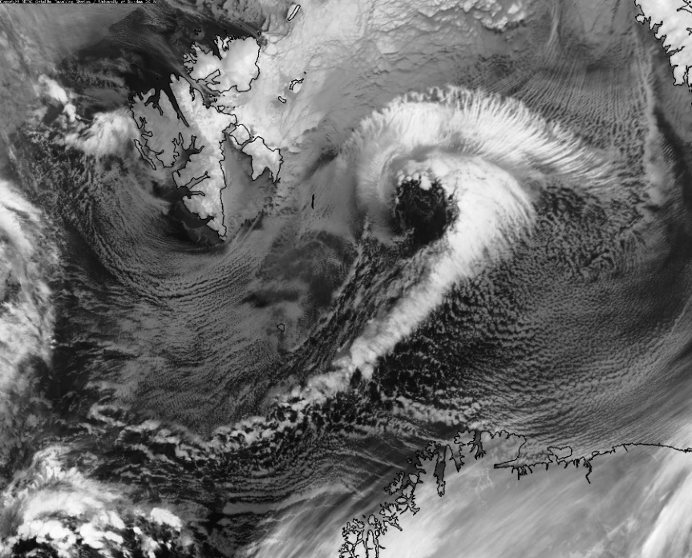
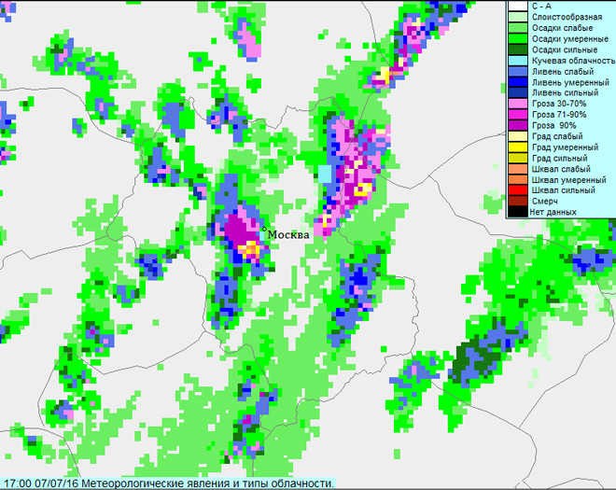
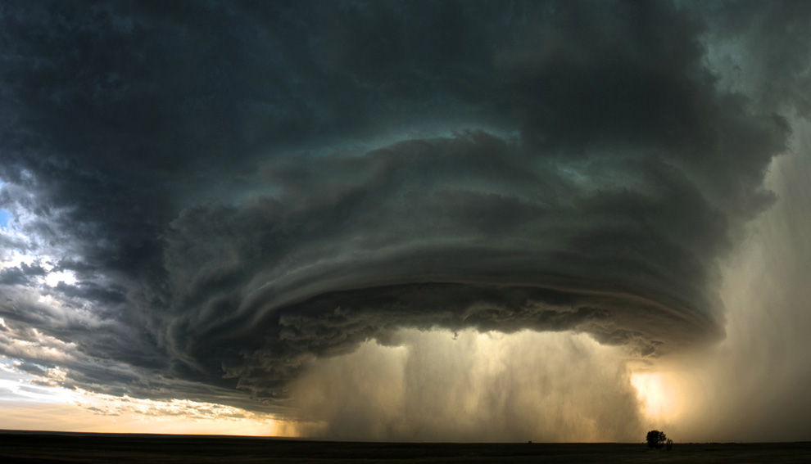
Масштабы атмосферных процессов.
В данный момент наибольшее развитие получили модели, способные описывать в том числе и мезопроцессы, сопровождающиеся различными опасными явлениями (шквалы, полярные мезоциклоны, МКК). Их явное описание требует разрешения процессов в модели через горизонтальные и вертикальные шаги сетки порядка нескольких км и десятков метров соответственно.

Slide 8
Описание модели
COSMO-CLM v.5.0 – климатическая версия региональной негидростатической мезомасштабной модели COSMO, разрабатываемая DWD и CLM-Community (http://www.clm-community.eu/).
COSMO – официальная оперативная модель Гидрометцентра РФ.
Специфика региональной модели – необходимы не только начальные условия, но и на границах расчётной области. Их источник – либо прогностические данные глобальной модели, либо реанализ.
Система уравнений модели записывается в сферической системе координат, со сдвинутым полюсом, для отклонения от базового (референтного) состояния (Doms et al., 2011).
Гибридная вертикальная координата
Негидростатическое приближение
Гидростатическое
референтное (базовое) состояние (p0, T0):
p = p0 + p’
T = T0 + T’

Slide 9
Описание модели
Горизонтальная сетка модели реализована в виде так называемой сдвинутой сферической системы координат (λ, φ), позволяющей избежать проблемы сходимости меридианов у полюсов, получаемой преобразованиями из обычной географической.
В данной модели применяется вариант Викера-Скамарока метода расщепления по времени Г.И. Марчука (Марчук, 1967).
Аппроксимация по времени рассчитывается трехшаговым методом Рунге-Кутта, адвекция – 5-м порядком. Для конвективных членов применяется явно-неявный метод, а для диффузионных членов – метод Кранка-Николсон (Baldauf et al., 2011).

Slide 10
Горизонтальная и вертикальная сетки модели.
Переменные модели заданы по вертикали на сетке Лоренца и по горизонтали на сетке типа C по классификации Аракавы (скаляры задаются в центрах «кубов», окружающих узел сетки, а нормальные компоненты скорости – на соответствующих гранях).
По вертикали используется гибридная координата (Gal-Chen coordinate), равная высоте над уровнем моря для точек выше заданной высоты z_F. Ниже ее она учитывает высоту поверхности над уровнем моря, подстраиваясь под орографию (Schär et al., 2002). Такой подход позволяет избежать проблем, связанных с неоднородностью рельефа.

Slide 11
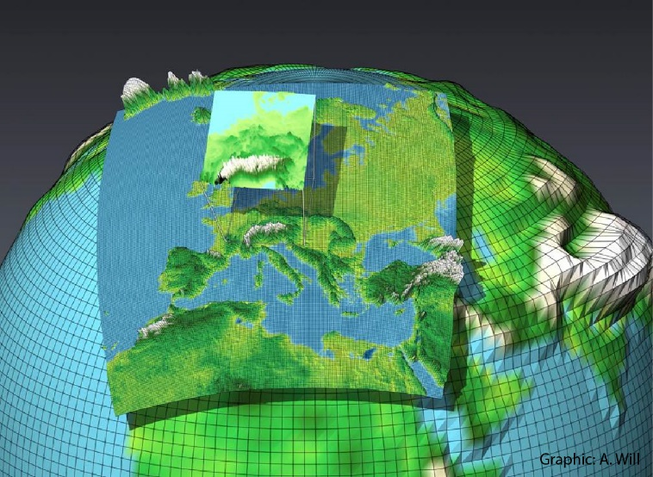

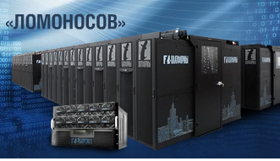
Общая схема экспериментов с моделью COSMO-CLM и
используемых данных на СК «Ломоносов»
Детальная информация о подстилающей поверхности (тип почвы, альбедо, рельеф, параметр шероховатости и др.) – утилита EXTPAR
Начальные и граничные условия из данных глобальных моделей
Реанализы (ERA-Interim, NCEP и др.)
Климатические проекции CMIP-5 (контрольные эксперименты, RCPx.x на период 2005 – 2100 гг.)
Модель
COSMO-CLM
TERRA_ML
Многоуровневая модель почвы и подстилающей поверхности
ТПО и морской лед – из данных глобальной модели
Вычислительные ресурсы: СК МГУ «Ломоносов» и «Ломоносов-2»
Детализация начальных полей на выбранной территории с учётом данных о подстилающей поверхности

Slide 12
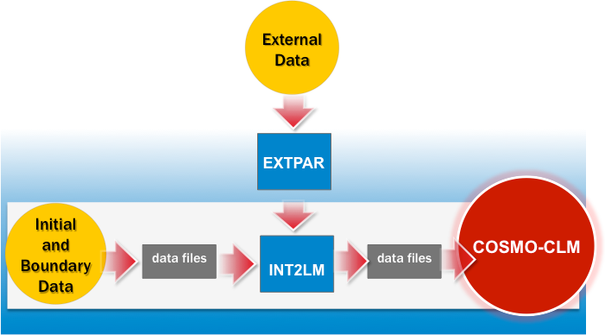
Схема препроцессинга
Перечень параметров,
входящих в External data
Высота над уровнем моря | m
Параметр шероховатости | m
Листовой индекс
Доля суша/море в ячейке модели | 1
Доля покрытия растительностью ячейки модели | 1
Глубина корней | m
Тип почвы | m
Температура почвы на глубине | K
Доля озёр в ячейке модели | 1
External data – внешние параметры земной поверхности
Data files – данные глобальной модели (оперативные или реанализа)
int2lm – утилита интерполяции внешних параметров и глобальных данных
на выбранную область

Slide 13
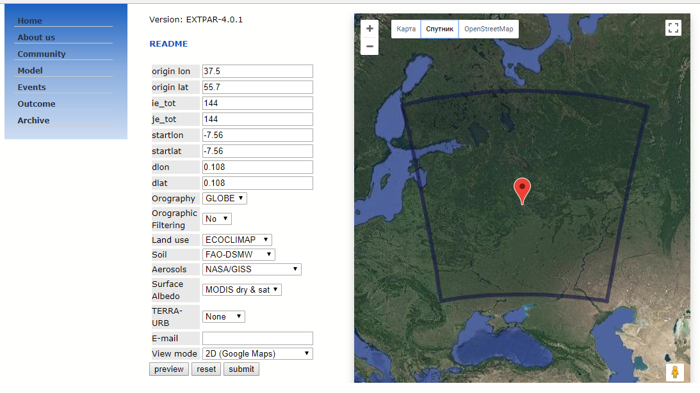
EXTPAR – утилита, предоставляющая внешние параметры на территорию заданной области
http://www.clm-community.eu/index.php?menuid=174&reporeid=260
Пример подбора
параметров
расчётной области

Slide 14
Необходимые параметры глобальных моделей, использующиеся в качестве
начальных и граничных условий
Приземный геопотенциал | м²/с²
Приземное давление | Па
Удельное содержание влаги в облаке | кг/кг
Удельная влажность | кг/кг
Температура воздуха | K
Температура поверхности | K
Температура снега | K
Зональная компонента скорости ветра | м/с
Меридиональная компонента скорости ветра | м/с
Объёмное влагосодержание почвы | м³/м³
Массовое влагосодержание почвы | кг/м²
Слой снежного покрова | м
Используемые глобальные данные:
Реанализы:
NCEP/NCAR, ERA-Interim, ERA-20C, NCEP-CFSR, JRA-55
Данные экспериментов с моделями проекта CMIP5:
MPI-ESM-LR, CNRM-CM5,EC-EARTH, HadGEM2-ES
Данные находятся на кластере Deutsches Klimarechnenzentrum (DKRZ), предоставляются сообществом CLM-Community в рамках сотрудничества

Slide 15
Группы параметров модели (namelists), задаваемые при запуске модели
Основные параметры старта и длительности эксперимента
Параметры глобальных данных и расчётной области
Характеристики и свойства входных и выходных данных (Input/Output)
Параметры динамического ядра модели
Опции физических параметризаций
Параметры диагностики
Наиболее часто используемые горизонтальные шаги сетки модели:
0.44⁰ ~ 48 km 0.22⁰ ~ 24 km
0.165⁰ ~ 18.3 km 0.15⁰ ~ 16 km
0.1⁰ ~ 11 km 0.0625⁰ ~ 7 km
0.025⁰ ~ 2.8 km 0.02⁰ ~ 2.2 km
0.01⁰ ~ 1.1 km
Полный перечень настраиваемых параметров модели (всего – несколько сотен параметров) приводится на
Namelist-tool Portal:
http://www.clm-community.eu/namelist-tool/namelist-tool_portal/index.htm

Slide 16
Выходные параметры модели.
Всего в модели можно выводить более 250 величин, как гидрометеорологических, так и некоторых характеристик окружающей среды. Они могут выводиться на модельных уровнях, z-уровнях и p-уровнях.
Наиболее распространенные
выходные характеристики модели
PMSL | Па | Приземное давление
POT_VORTIC | К*м²*кг⁻¹*с⁻¹ | Потенциальный вихрь
FI | м²/с² | Геопотенциал
T_2M | K | Температура, 2 м
T | K | Температура в толще атмосферы
TMAX_2M | K | Максимальная температура, 2 м
TMIN_2M | K | Минимальная температура, 2 м
CLCT | 1 | Общая облачность
LHFL_S | Вт/м² | Поток скрытого тепла
SHFL_S | Вт/м² | Поток явного тепла
U | м/с | U компонента скорости ветра
V | м/с | V компонента скорости ветра
PBLH | м | Высота пограничного слоя
TOT_PREC | кг/м² | Сумма осадков
SOBS_RAD | Вт/м² | Суммарная радиация

Slide 17
Примеры решаемых задач:
воспроизведение ситуаций с экстремальными скоростями ветра в Арктике;
моделирование ветрового волнения;
моделирование феномена городских «островов тепла» в Арктике;
климатический режим и экстремальные ветры Охотского моря;
моделирование полярных мезоциклонов;
детализированное воспроизведение климата московской агломерации с учётом изменений характеристик городской подстилающей поверхности и по различным сценариям;
…

Slide 18
Создание «городского реанализа»
Создание высокодетализированного (~1 км) архива гидрометеорологической информации для Московского региона за 35 лет (1981 – 2015 гг.) с часовым разрешением, с использованием модели и данных о динамике городской подстилающей поверхности
Региональная климатическая модель COSMO-CLM
База данных параметров городской подстилающей поверхности на основе OpenStreetMap
Данные
наблюдений
Модуль городской подстилающей поверхности
(TERRA-URB)
Оценка чувствительности микроклимата к изменению особенностей застройки и планировки
«Городской реанализ»
Динамический даунскейлинг данных реанализа для Москвы с учетом особенностей городской поверхности

Slide 19
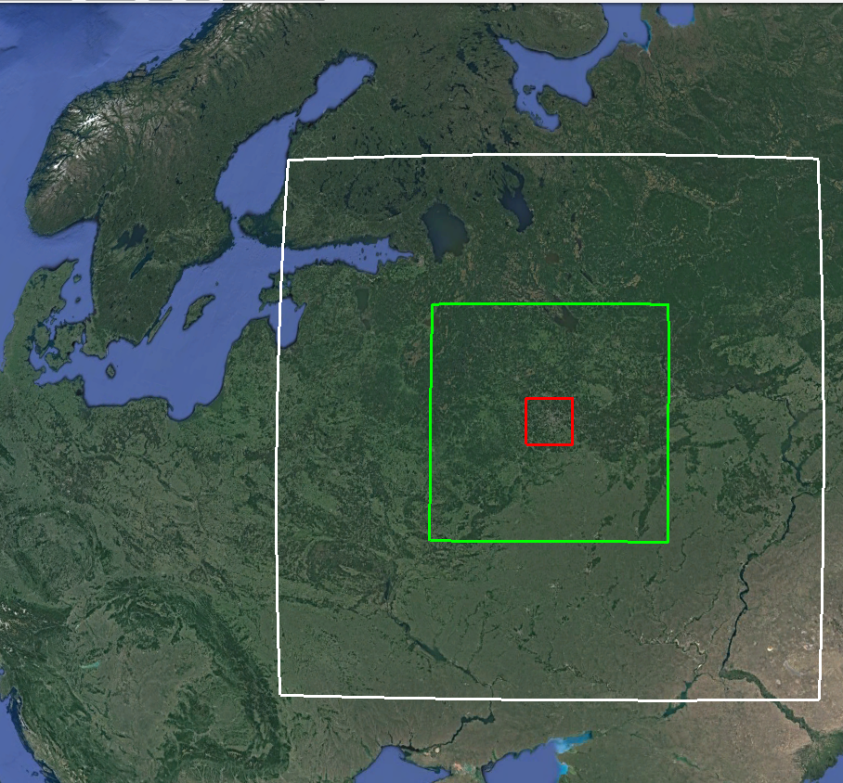
Схема и параметры
эксперимента
Реанализ ERA-Interim
35 лет (01.01.1980 – 01.01.2015)
12 км
1981
(01.12.1980 – 01.01.1982)
… … …
2010
2015
4 км
… … …
1 км
1981
(20.12.1980 – 01.01.1982)
… … …
2010
… … …
2015
Реанализ ЕRA-Interim (≈75 км)
Конфигурация модели COSMO-CLM и эксперимента
Запуски продолжительностью от первых месяцев (тестовые эксперименты) до 30 лет
3 шага динамического даунскейлинга: реанализ ERA-Interim → 12 км (140*140*50 точек) → 4 км (180*180*50) → 1 км (160*160*50)
Для базового модельного домена (12 км): боковые граничные условия из реанализа ERA-Interim, обновляемые каждые 6 часов;
Подбор оптимальных для данного региона опций модели в ходе серии тестовых экспериментов
Расчеты на суперкомпьютере «Ломоносов-2»
12 км
4 км
1 км

Slide 20
Основные результаты эксперимента
Сформированы выходные файлы для 192 параметров за период с 1981 по 2015 гг. В том числе:
  31 параметр для трехмерной модельной сетки (T, U, V, TKE)
  Температура и влажность почвы на 11 почвенных уровнях (до глубины 11 метров)
  Отдельные значения основных приземных и почвенных переменных для городских и естественных субъячеек (T_2M_1, T_2M_2)
Область формирования итоговых выходных полей: 140х140 ячеек (после обрезки зоны релаксации), пространственное разрешение 1 км, временное разрешение выдачи: 1 час
50 вертикальных уровней
Общий вес всех выходных файлов: исходно 38 ТБ, 26 ТБ после обрезки зоны релаксации
Суммарное затраченное процессорное время: ≈ 760 000 CPU-часов (расчёт одного года занимал 2 – 3 суток на 144-256 процессорах для доменов c разрешением 4 и 1 км)
Городской «остров тепла» (аномалия приземной температуры воздуха, ⁰С) в Москве в среднем за лето 2014 г., ночь. Вертикальная структура (слева) и пространственное распределение (справа)

Slide 21
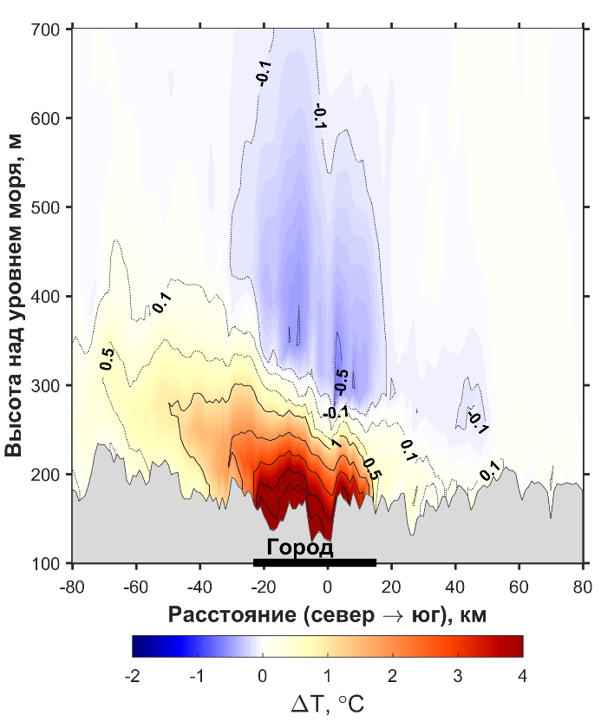
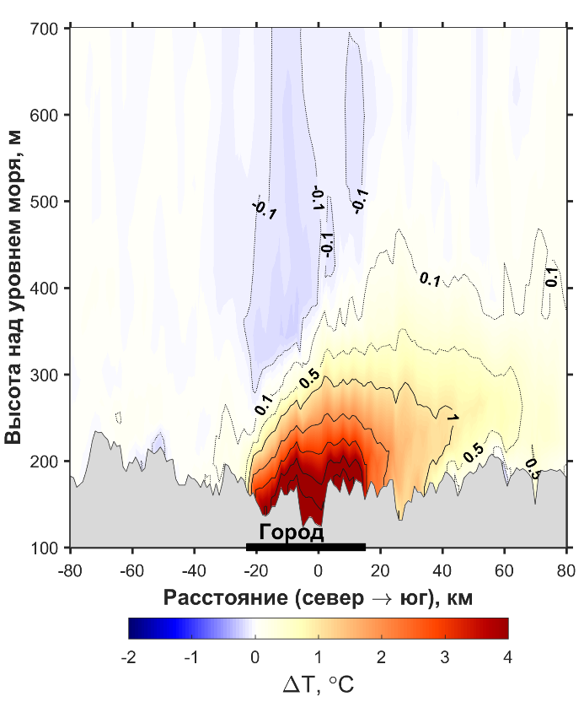
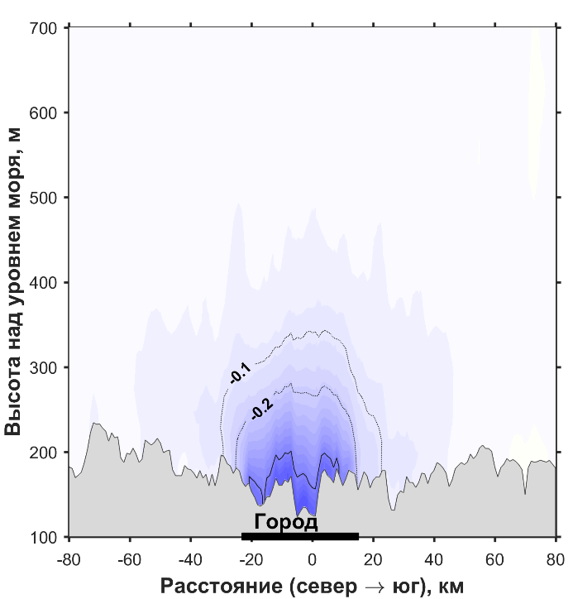
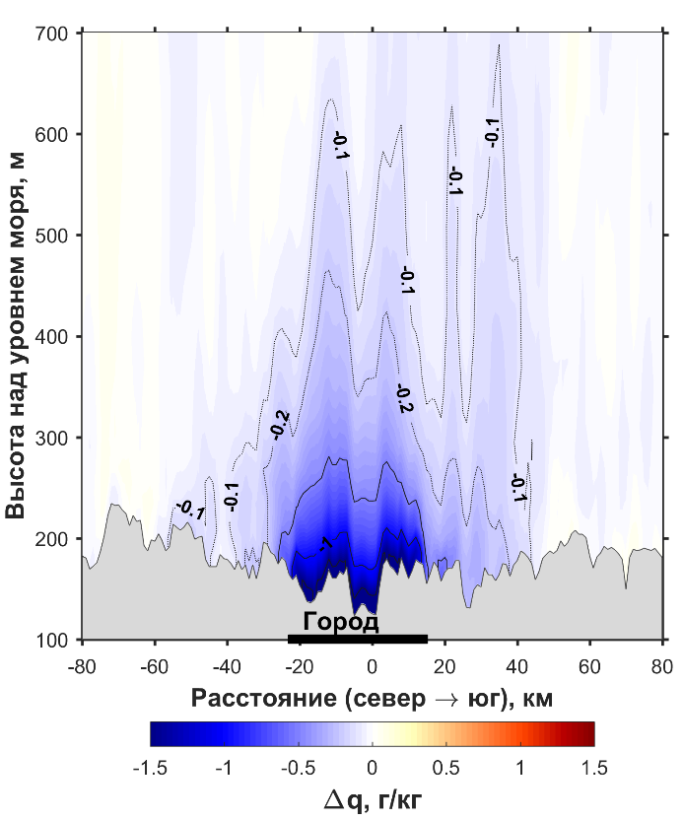
Основные результаты эксперимента
Вертикальный разрез с севера на юг аномалии температуры воздуха (⁰С) в г. Москва в среднем по выборкам ночных случаев с ветрами южной (слева) и северной (справа) четверти за дни с хорошо выраженным островом тепла за лето 2014 г.
Вертикальный разрез с севера на юг аномалии удельной влажности (кг/кг) в среднем за сутки (слева) и в вечерние часы (16 UTC / 19 МСК) для дней с интенсивным островом тепла за лето 2014 г.
Показано, что городские мезоклиматические аномалии температуры, влажности и ветрового режима простираются на сотни метров вверх и на десятки километров за пределы Московской агломерации и характеризуются сложной пространственно-временной изменчивостью.

Slide 22
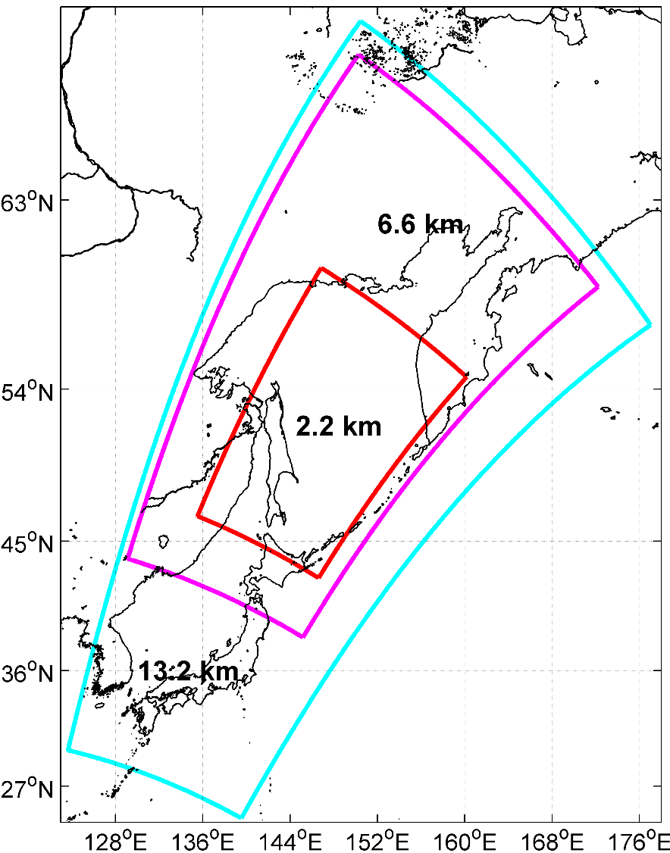
Моделирование климатического режима и
экстремальных ветров акватории Охотского моря
Характеристики эксперимента | Область 13,2 км | Область 6,6 км | Область 2,2 км
Общее число точек сетки | 145*355 = 51475 | 228*525 = 119700 | 300*500 = 150000
Горизонтальное разрешение, градусы (км) | 0.12⁰ (~13,2 км) | 0.06⁰ (~6,6 км) | 0.02⁰ (~2,2 км)
Шаг по времени (секунды) | 120 | 40 | 20
Количество модельных уровней в атмосфере | 40 | 40 | 50
Конфигурация эксперимента:
Начальные и граничные условия на базовом домене 13,2 км – реанализ ERA-Interim каждые 6 часов за период 1985 – 2014 гг.;
Непрерывные расчёты на период от нескольких месяцев до года;
Использование технологии «спектрального наджинга»;
Динамический даунскейлинг: домен 13,2 км -> домен 6,6 км в течение всего 30-летнего периода, -> домен 2,2 км для расчётов случаев с экстремальными скоростями ветра; общий объём данных ~6,5 Тб.

Slide 23
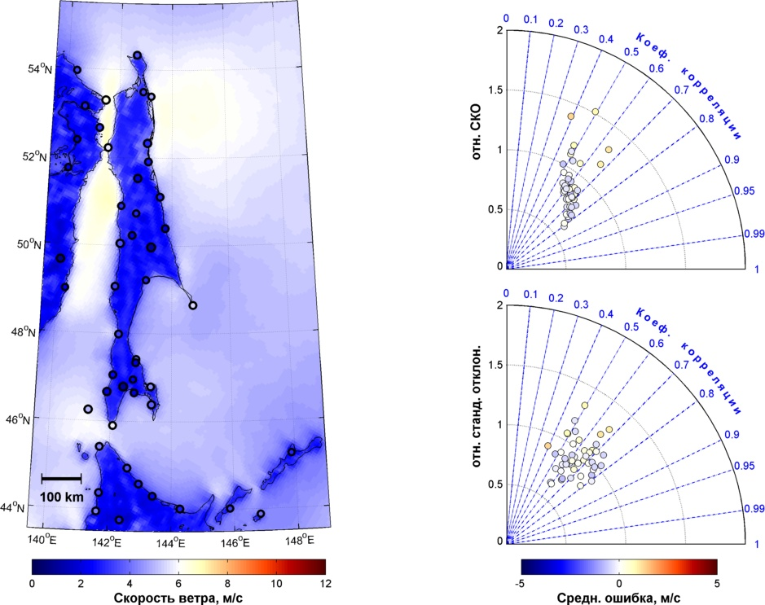
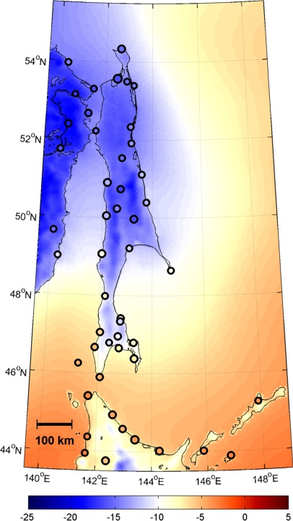
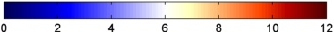
Моделирование климатического режима и
экстремальных ветров акватории Охотского моря
Перечень основных переменных в архиве:
Приземное давление (гПа)
Температура воздуха на 2 и 10 м (⁰C)
Потенциальная температура на 2 и 10 м (⁰C)
Температура поверхности (⁰С)
Удельная влажность на 2 и 10 м (г/кг)
Зональная и меридиональная компоненты скорости ветра, 10 м (м/с)
Максимум скорости ветра и порывы на 10 м за 1 час (м/с)
Жидкие и твердые осадки (кг/м²)
Прямая и рассеянная радиация на длинах волн более и менее 700 нм (Вт/м²)
Отражённая радиация (Вт/м²)
Приходящая и уходящая длинноволновая радиация (Вт/м²)
Потоки явного и скрытого тепла (Вт/м²)
Средние значения температуры (ºC) и скорости ветра (м/с) для трёхмесячных периодов 2014 года по данным модели (цветом) и наблюдений (цветные маркеры). Размер маркера пропорционален средней абсолютной ошибке модели.
Скорость ветра, м/с
Июль-Сентябрь
Температура, ⁰C
Январь-Март

Slide 24
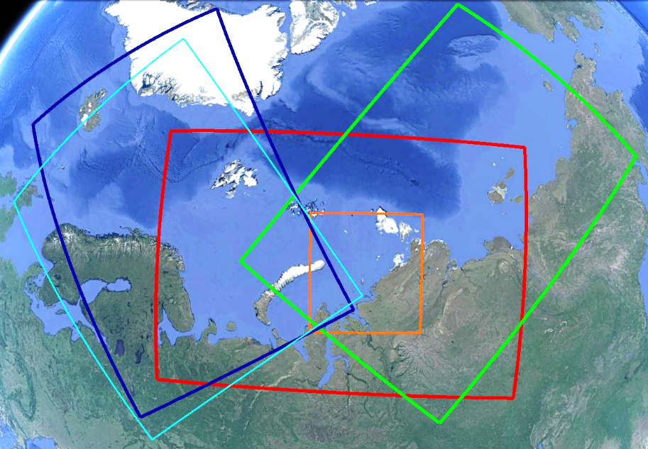
Моделирование полярных мезоциклонов
Полярные мезоциклоны – интенсивные мезомасштабные вихри, образующиеся в высоких широтах, как правило, в холодный период года.
Важность успешного воспроизведения полярных мезоциклонов определяется экстремальными явлениями, которые они вызывают, а также неспособностью глобальных моделей разрешить соответствующий масштаб процессов.
CCLM Norw. sea
CCLM Laptev sea
Параметры экспериментов с моделью COSMO-CLM
Продолжительность эксперимента – 2 месяца, старт – за месяц до случая полярного мезоциклона
Горизонтальное разрешение: 0.1⁰ (~11 км) – 320 x 220 ячеек сетки, 40 вертикальных уровней
Граничные условия и ТПО – ERA-Interim реанализ (0.75⁰ res.)
Эксперименты проводились как с функцией «спектрального наджинга», так без него
WRF Norw. sea
WRF Kara sea
CCLM Kara sea

Slide 25
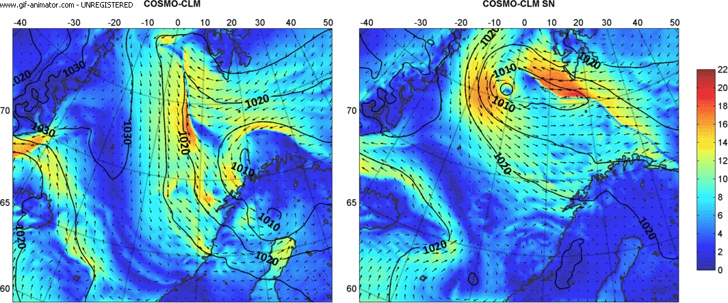
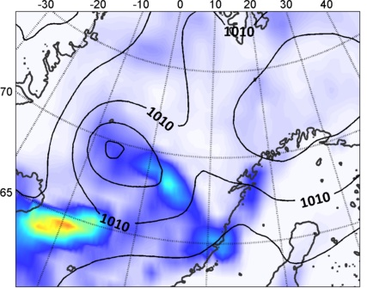
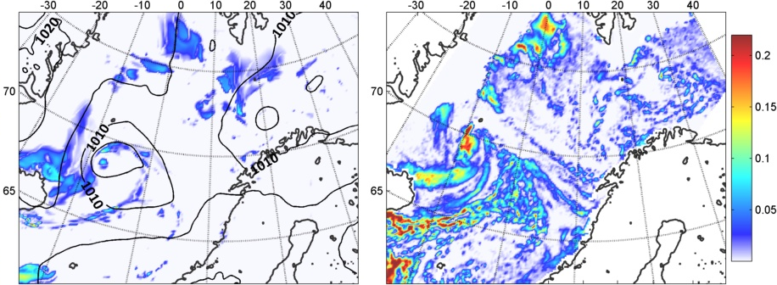
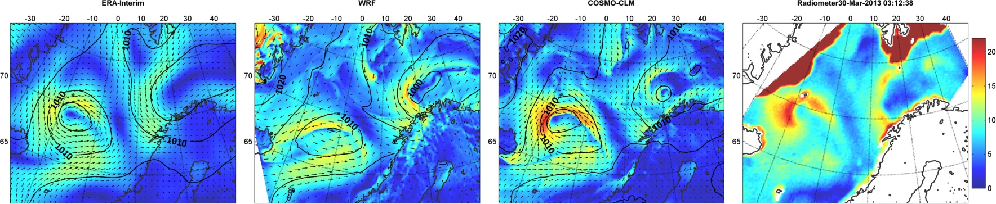
Моделирование случая 29 – 31 марта 2013 г.
Приведены влагосодержание облаков по данным реанализа ERA-Interim, по данным модели COSMO-CLM, и по данным микроволнового радиометра AMSR-E
Технология «спектрального подталкивания» (‘spectral nudging’) – дополнительное усвоение крупномасштабных составляющих атмосферной циркуляции не только на боковых границах, но и внутри области моделирования, не позволяя региональной модели далеко «уходить» от реалистичных условий.
ERA-Interim
CCLM-SN
AMSR
Cloud liquid water, kg/m²
Модель COSMO-CLM корректно воспроизвела динамику вихря, пространственное распределение скорости ветра, как средней, так и максимальной.
Wind spd. (m/s), SLP (hPa)

Slide 26
Технические детали расчётов
Необходимые библиотеки и модули.
Загружаемые модули:
Intel Fortran (15.0.90/15.0.3/13.1.0) / PGI Fortran (12.9/16.10)
OpenMPI-icc (1.8.4/1.10.2)
SLURM (2.5.6/15.08.1)
Установленные самостоятельно:
GRIB library – чтение/запись файлов grib1
NetCDF- 4.1.3 library (incl. HDF5-1.8.11 + zlib-1.2.8 libraries) – чтение/запись/обработка файлов netcdf4
GRIB-API-1.16.0 library (incl. jasper-2.0.10 library) - чтение/запись/обработка файлов grib1 и grib2
NCO-4.3.7 – пакет для обработки файлов netcdf

Slide 27
Заключение.
В рамках экспериментов на СК МГУ «Ломоносов» и «Ломоносов-2» нашей группой решаются актуальные задачи моделирования климатической системы с высоким разрешением, формируются новые представления о состоянии и динамике окружающей среды, региональных факторах и особенностях физических и географических закономерностях её формирования.
Перспективы дальнейших исследований:
Детализация расчётов глобальных климатических моделей в соответствии с разработанными сценариями развития климатической системы для оценки происходящих и будущих изменений климата, их экстремальности и др.
Расчёты детализированного реанализа для Арктичеcкого региона России
Краткосрочные эксперименты по воспроизведению экстремальных гидрометеорологических явлений
Установка и использование версии модели COSMO для графических процессоров GPU (в течение 2018 г.), реализация расчётов на GPU (необходимы Cmake 2.8.11+; CUDA 7.0+; GCC 4.9.3+; PGI+OpenACC; Boost 1.49; MVAPICH2.x / OpenMPI < 2.0)

Slide 28
Исследовательские проекты
РНФ № 14-37-00038 «Изменения окружающей среды в Арктике и их влияние на
население и хозяйство»
РФФИ № 15-35-21129/15 «Создание базы метеорологических и радиационных данных
(«городского микро-реанализа») на территории Московского региона за период с 1981 года
по настоящее время с высоким пространственным и временным разрешением путем
микроклиматического моделирования»
РФФИ № 16-05-00509 «Экстремальные атмосферные явления внетропических регионов:
статистика, моделирование, климатический прогноз»
РФФИ № 16-35-00474\16 «Микромасштабная детализация прогнозов климатических
изменений XXI века для Московского мегаполиса при различных сценариях развития
города»
МК-6037.2015.5 «Прогноз динамики микроклимата крупнейших городов Арктической
зоны РФ в XXI веке»
РФФИ №13-05-41306 РГО_а «Генезис изменения микроклимата крупных городов России
(Москва, Санкт-Петербург, Саратов) в условиях глобального потепления»
НИР «Ретроспективное мезомасштабное моделирование метеорологического режима на
акватории Южно-Киринского месторождения с использованием суперкомпьютерной технологии»

Slide 29
Важнейшие публикации
Varentsov M., Wouters H., Platonov V., Konstantinov P. Megacity-Induced Mesoclimatic Effects in the Lower Atmosphere: A Modeling Study for Multiple Summers over Moscow, Russia. Atmosphere 2018, 9, 50.
Климат Москвы в условиях глобального потепления / под ред. Кислова А.В./ Издательство Московского университета Москва, 2017 — 288 c.
Platonov V. S., Kislov A. V. Mesoscale high-resolution modeling of extreme wind speeds over western water areas of the Russian Arctic // IOP Conf. Series: Earth and Environmental Science. — 2016. — Vol. 48.
М. И. Варенцов, П. С. Вереземская, Е. В. Заболотских, И. А. Репина. Оценка качества воспроизведения полярных мезоциклонов по данным реанализов и результатам регионального климатического моделирования // Современные проблемы дистанционного зондирования Земли из космоса. 2016. Т. 13, № 4. С. 168–191.
М. И. Варенцов, Т. Е. Самсонов, А. В. Кислов, П. И. Константинов. Моделирование микроклимата московской агломерации с использованием региональной климатической модели COSMO-CLM. Вестник Московского университета, серия География. № 6. 2017.
V. Platonov, A. Kislov, G. Rivin et al. Mesoscale atmospheric modelling technology as a tool for creating a long-term meteorological dataset. IOP Conf. Series: Earth and Environmental Science. — 2017. — Vol. 96.
С. А. Мысленков, В. С. Платонов, П. А. Торопов, А. А. Шестакова. Моделирование штормового волнения в Баренцевом море. Вестник Московского Университета, Серия 5 География. 2015, №6, с. 65–75.
Кислов А.В., Варенцов М.И., Тарасова Л.Л. Роль весенней влажности почвы в формировании крупномасштабных засух Восточно-европейской равнины 2002 и 2010 гг. // Известия Российской Академии Наук. Физика Атмосферы и Океана. 2015. Т. 51. № 4. С. 464–471.

Slide 30
Уравнения в окончательном виде после
осреднения по Рейнольдсу
Уравнения в окончательном виде для отклонения от базового состояния (p’)

Slide 31
Уравнения в окончательном виде в сферических координатах

Slide 32
Масштабируемость модели и распараллеливание расчётов
Результаты экспериментов по масштабированию модели COSMO-RU в Гидрометцентре РФ на РСК «Торнадо»
В целом, в модели COSMO сделана профессиональная MPI-реализация, поэтому масштабируемость модели очень хорошая в своём классе моделей.
Область интегрирования разбивается на подобласти в соответствии с параметрами декомпозиции X и Y. В каждую подобласть попадает определённое число узлов модели.
Обмены информацией между ядрами происходят в пограничных областях.
Наилучшие результаты получаются при малом значении X и большом значении Y.

